Slide 1
বিসমিল্লাহহির রাহমানির রাহিম
আজকের অর্থনীতি ক্লাসে সকলকে ফুলেল শুভেচ্ছা

Slide 2
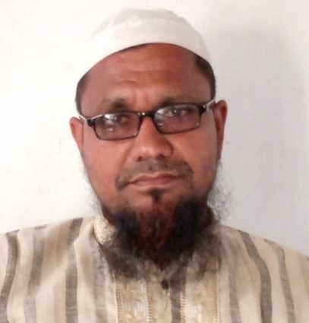
শিক্ষক পরিচিতি
পাঠ পরিচিতি
আজকের পাঠ
বিষয় – অর্থনীতি
অধ্যায় – তৃতীয়
শ্রেণি -একাদশ
সময় – ৪৫ মিনিট
তারিখ – ১৬/১২/২১ইং
মোঃ আব্দুল আলিম
প্রভাষক (অর্থনীতি)
অন্নদানগর কলেজ
পীরগাছা , রংপুর ।
মোবা -০১৭১৪৮০২৭১৫

Slide 4
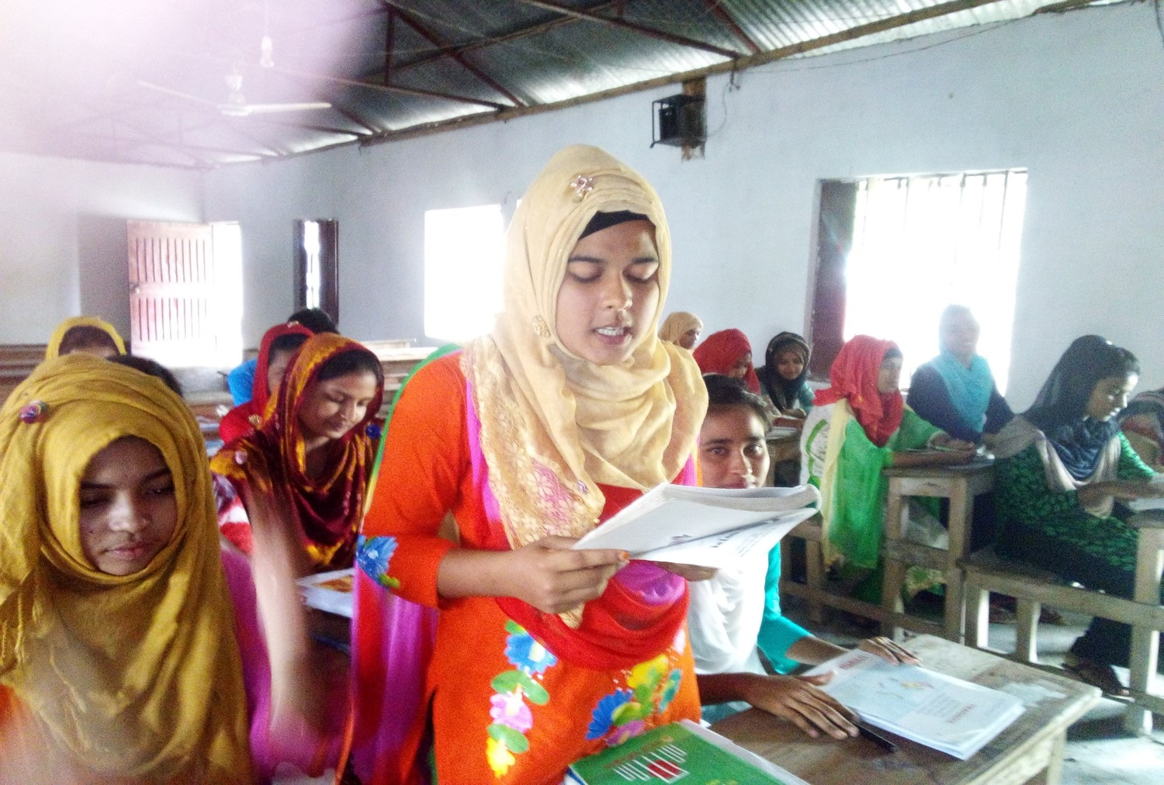
সরব পাঠ
উৎপাদন ব্যয়ের সংজ্ঞা

Slide 7
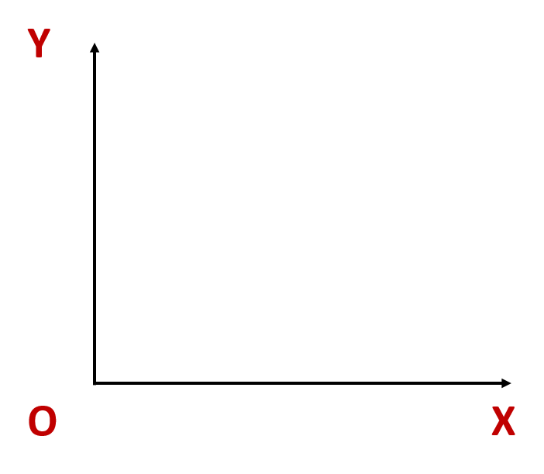

Slide 8
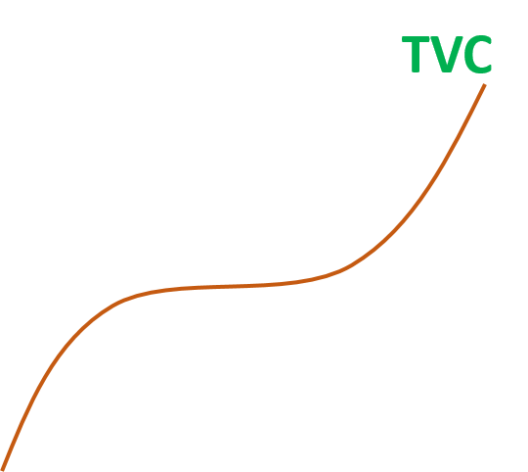

Slide 9
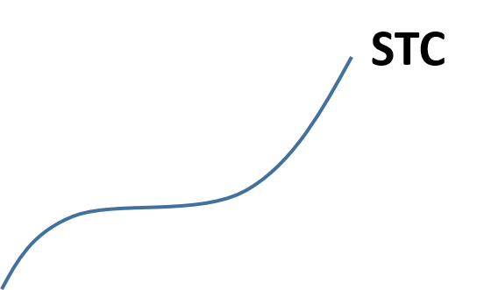
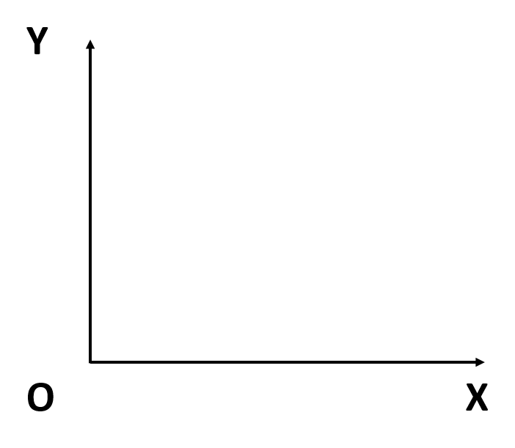
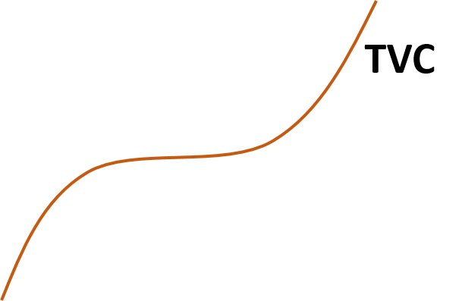

Slide 13
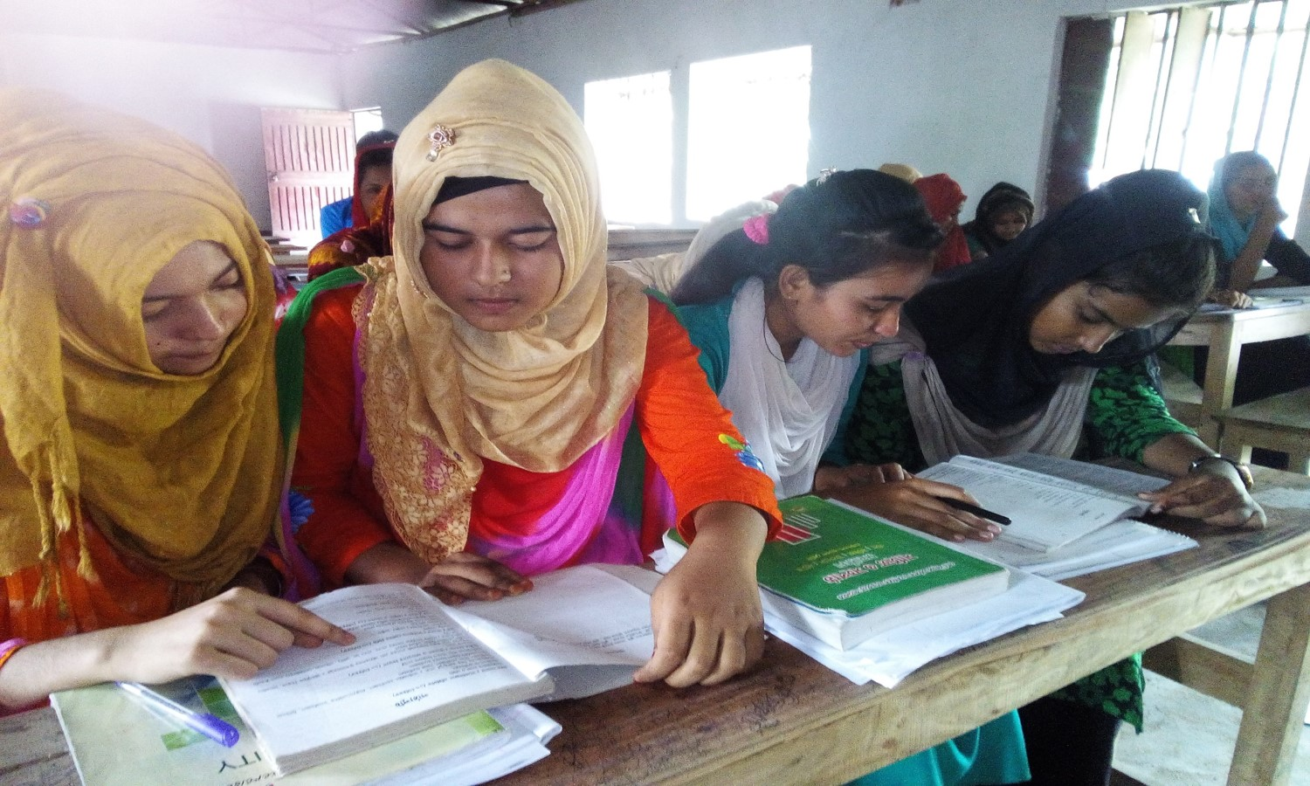
জোড়ায় কাজ
বই থেকে সূচি দেখে রেখা অংকন

Slide 14
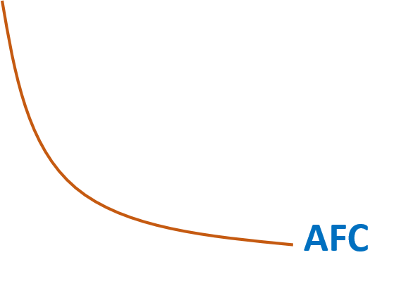

Slide 15
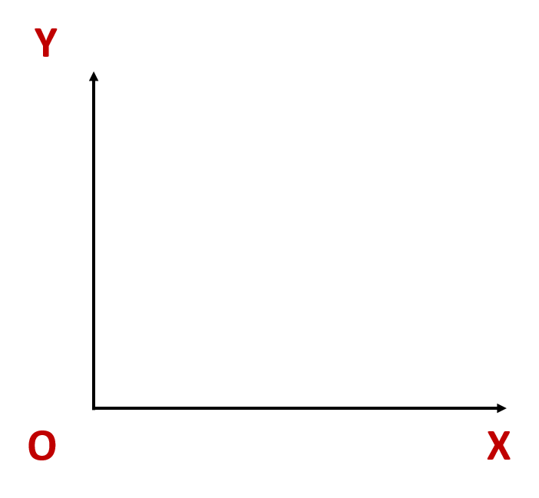
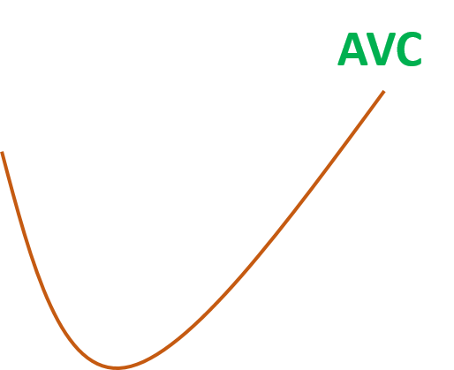

Slide 16
নিচের সূচি হতে নিম্নের উল্লেখিত প্রশ্নের উত্তর দাও

Slide 17
এতক্ষণ সাথে থাকার জন্য সবাইকে অসংখ্য ধন্যবাদ

